Slide 1

1900+ 用例, 测试用例运行误报 率小于1%(v1.8.1 主网回归,去除 自动重跑成功用例)
1900+ 用例,测试用例运行不稳定, 有时正确有时不正确，有很多误 报
有不少测试用例不正确
完整运行一次时间从最初1个月, 1周， 到目前最新的30小时(v1.8.1 主网第一 轮回归同时在两个环境中运行用例)
完整运行一次时间长
第一次完整跑完跑了将近1个月(包括修正测试用例，修 正脚本问题）

Slide 2



11月: V1.8.1(进行中) 30小时一轮 回归
两套环境并行跑用例
环境搭建自动化脚本
通过获取链高度替代直接等待
修复ONTID 100+个Case问题
8/9月份: 可以运行起测试用例花了将 近4周时间
熟悉脚本并修正40个测试用例错误
费用模型执行时间330分钟到90分钟
支持测试代码本地调试/完善丰富日 志内容
10月: V1.7.2/V1.8.0 测试 3-5
天完成一轮回归
失败测试用例自动重跑
测试结果记录数据库
减少智能合约用例测试时间

Slide 3
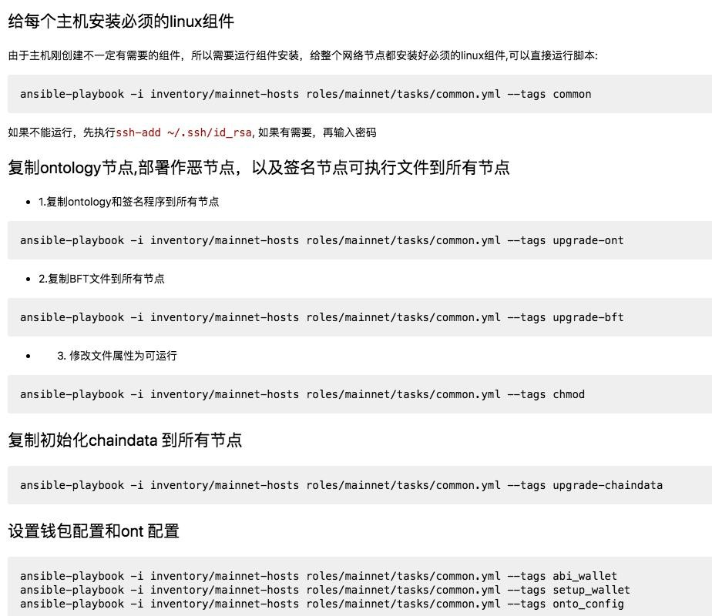
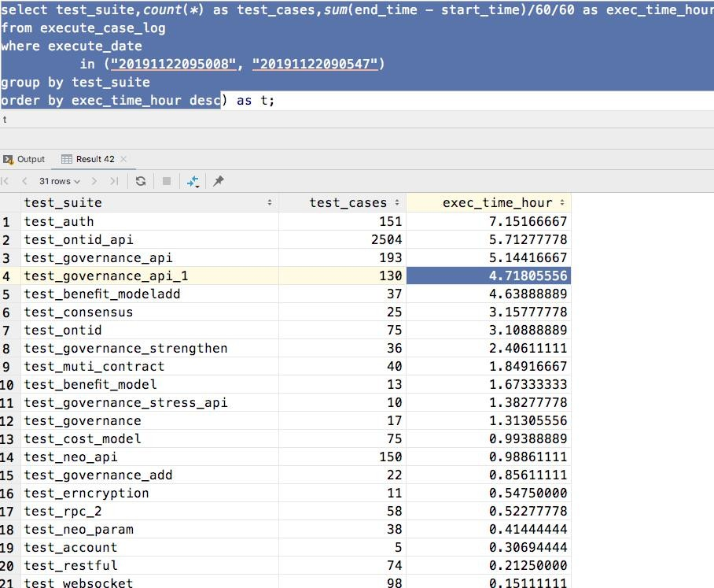
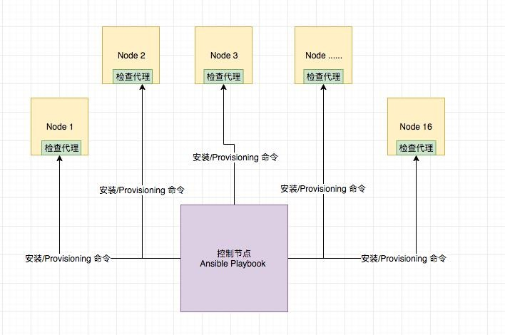
优化的重点产出：
构建自动化框架/测试用例修改能力，修复了100+遗留用例
用例耗时/结果记录(为优化提供方向),失败测试用例自动重跑
使用ansible playbook+python脚本部署/Provisioning 16个节点环境
后续和运维团队合作集成到CI/CD系统中以便:
释放国内云主机已减少机器成本
主网发布测试环境OnDemand创建,减少云主机闲置成本

